Slide 1
Pemrograman Berbasis Obyek
PL1AB

Slide 2
Konsep utama OOP
Encapsulation
Polymorphism
Inheritance

Slide 3
Encapsulation

Slide 4
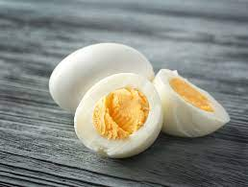
Encapsulation
Bundling : Bringing together of a set of attributes and methods into a class definition
Information hiding : Make member variables cannot directly be accessed from outside of the class
Illustration : The data of an object is like the yolk and the methods are like the white
Notes:
Pemaketan data objek bersama variabel dan metode-metodenya
Penyembunyian rincian-rincian implementasi dari pemakai atau objek lain
Menjaga bagian internal dari pengaksesan eksternal yang tidak diinginkan

Slide 5
Ilustrasi
motor. Bagaimana cara menghidupkan motor?
Masukkan kunci, tekan tombol starter dan gas atau kalo tidak ada, pakai kick starter.
Kita tidak perlu tahu apa yang terjadi sebenarnya waktu kita menekan starter atau kick starter. Yang penting motor hidup dan bisa dijalankan.
remote control tanpa kabel pada mobil-mobilan.
Kita tidak perduli kerja remote control itu yang sebenarnya, yang penting begitu dihidupkan dan dan stiknya digerakkan ke atas dia akan maju. Begitu digerakkan ke kanan, dia akan belok, dst.

Slide 6
Manfaat encapsulation
Penyembunyian informasi
Penyembunyian implementasi (implementation hiding)
Bagian internal objek: private
Bagian eksternal objek: public
Modularitas
Objek dapat dikelola secara independen
Modifikasi pada salah satu bagian tidak menyebabkan masalah pada bagian lain

Slide 7
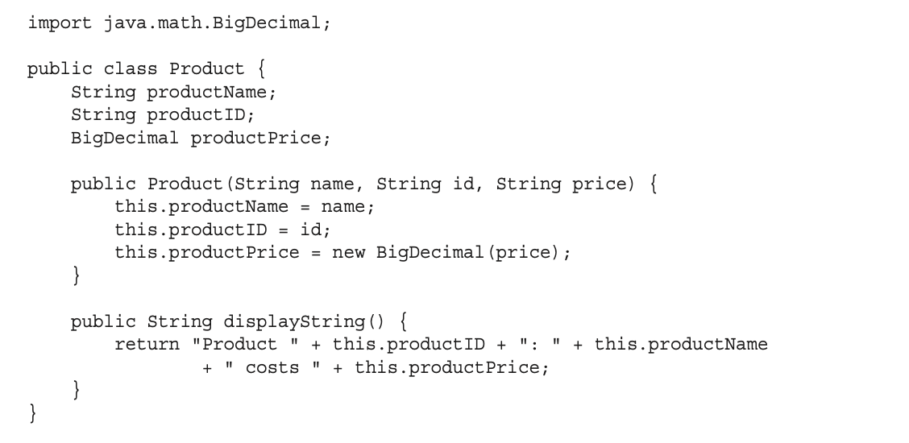
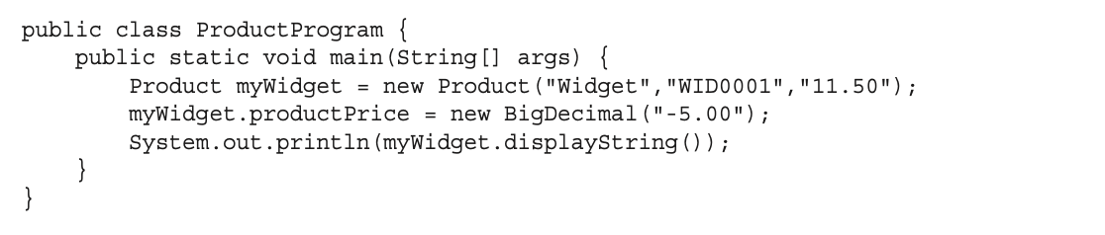
What’s the issue

Slide 8
How to implement encapsulation
Make the attributes private
Provide the accessor methods to access the attribute

Slide 9
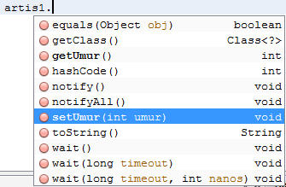
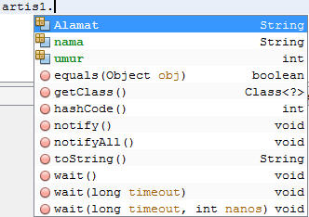
Enkapsulasi??
class artis {
String nama;
String alamat;
int umur;
}
Tdk dpt diakses scr langsung
class artis {
private String nama;
private String alamat;
private int umur;
public void setUmur (int umur){
this.umur = umur
}
public int getUmur(){
return this.umur;
}
}
Hrs diakses melalui method

Slide 10
Enkapsulasi
CLASS
ENKAPSULASI
Variabel Instan
Tdk dapat diakses dari luar kelas
Method
Dapat diakses dari luar kelas

Slide 11
Constructor
adalah method yang dijalankan secara otomatis pada saat obyek diciptakan.
Dengan constructor kita dapat memberikan nilai awal pada obyek
Nama constructor sama dengan nama kelas

Slide 12
Constructor
public class Cat {
private int weight;
public Cat() {
weight = 20;
}
public int getWeight() {
return weight;
}
public void setWeight(int newWeight) {
weight = newWeight;
}
}

Slide 13
Constructor
public class TestCat {
public static void main(String[] args) {
Cat c = new Cat();
System.out.println(“Berat kucing = “ +
c.getWeight());
}
}

Slide 14
Constructor dgn argumen
public class Cat {
private int weight;
public Cat() {
weight = 20;
}
public Cat(int initWeight) {
weight = initWeight;
}
public int getWeight() {
return weight;
}
public void setWeight(int newWeight) {
weight = newWeight;
}
}

Slide 15
Constructor dgn argumen
public class TestCat {
public static void main(String[] args) {
Cat c = new Cat();
Cat c2 = new Cat(35);
System.out.println("Berat kucing 1 = "
+ c.getWeight());
System.out.println("Berat kucing 2 = “
+ c2.getWeight());
}
}

Slide 16
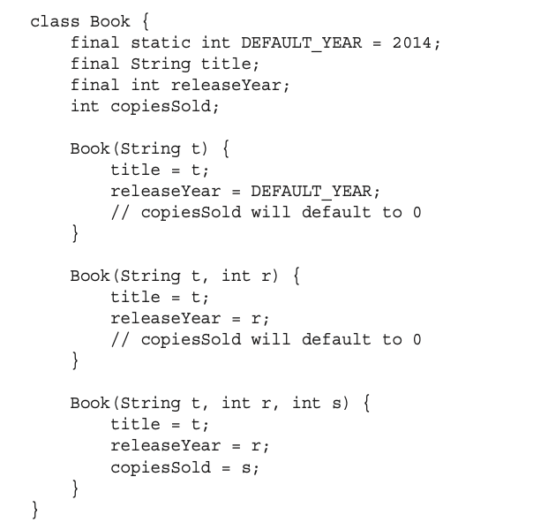
Pre-requisite : Constructor
A special class methods that are used to initialize objects of that class.

Slide 17
Access Modifiers
public : can be assessed by any class
protected : can be accessed by subclasses or classes in the same package
no modifier: can be accessed by classes in the same package
private : can be accessed only from within the same class

Slide 18
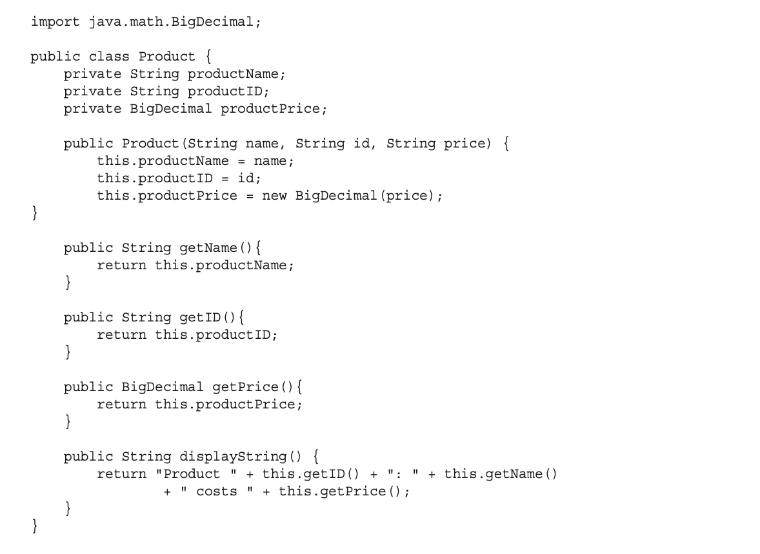
Accessor methods : Getter
Getters are used to access variables’ values for viewing only.
The instance variables are set to private, and public getter methods are added for each one.

Slide 19
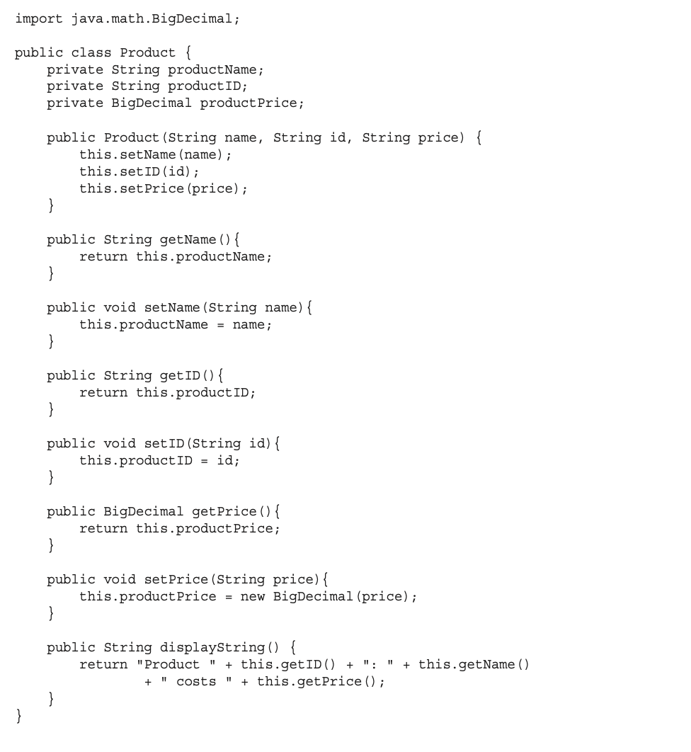
Accessor methods : Setter
Getters are the methods used to modify the values of variables.
PS : The example here provides the simplest setter

Slide 20
GETTER & SETTER
Dalam OOP, getter dan setter merupakan implementasi dari enkapsulasi.
Getter (accessor) 🡪 metode yang digunakan untuk mengambil nilai variabel pada suatu class.
Setter (mutator) 🡪 merupakan metode yang digunakan untuk mengubah nilai variabel.
Kedua metode tersebut menggunakn access modifier public.
Variabel yang digunakan untuk getter dan setter menggunakan access modifier private.

Slide 21
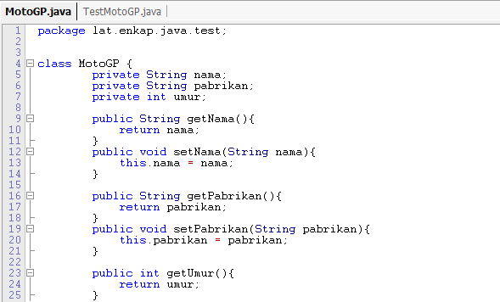
contoh

Slide 22
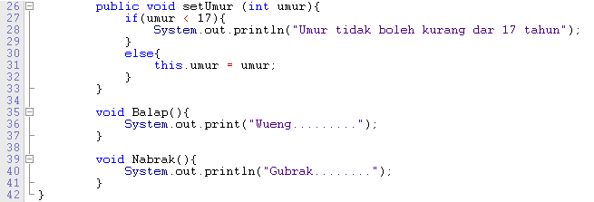
...

Slide 23
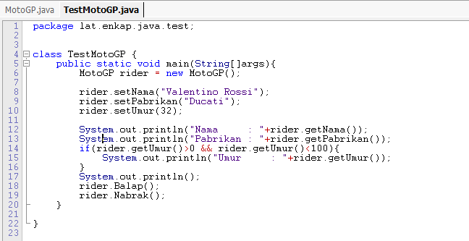
...

Slide 24
Benefit
Promotes security; Provides safeguards to make sure the requested change is permitted by the owning object.
Limiting the impact of changes in one class on other related classes

Slide 25
...
Getter dan Setter dapat membantu membuat program tetap aman.
Disarankan agar semua field pada class menggunakan access modifier private.
Untuk mengganti nilai variabel baru, kita definisikan metode getter dan setter dengan akses public.

Slide 26
As we have discussed class, method, & encapsulation……
Now let’s talk about Class Diagram

Slide 27
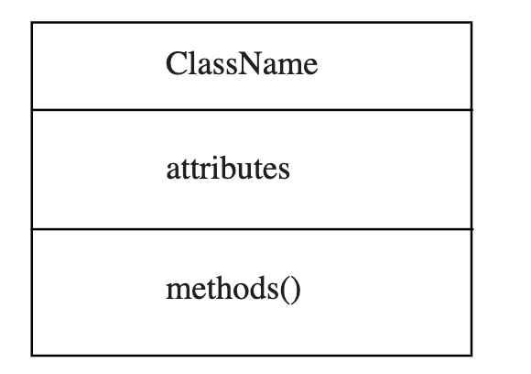
UML Class Diagram
A class consists of :
a unique name (conventionally starting with an uppercase letter)
a list of attributes (int, double, boolean, String etc)
a list of method

Slide 28
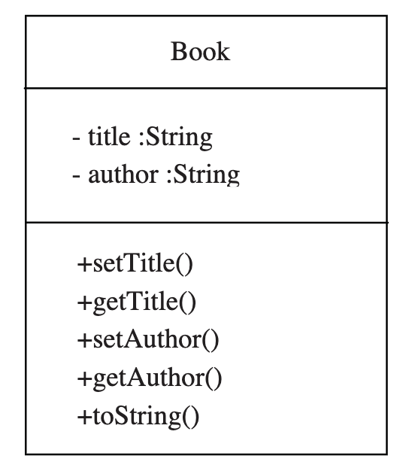
UML Class Diagram
For attributes and methods, visibility modifiers are shown
+ for public access,
– for private access

Slide 29
Reference
Baesens, Bart, Backiel, Aimee, vanden Broucke, Seppe. Beginning Java Programming: The Object-Oriented Approach. 2015
Danny Poo, Derek Kiong and Swarnalatha Ashok. Object-Oriented Programming and Java, 2nd Ed. Springer. 2007.
Kendal Simon. Object Oriented Programming using Java. Ventus Publishing. 2009
Matt Weisfeld . Object-Oriented Thought Process, 5th Edition. 2019.

Slide 30
Thank you ☺ Any Question ?

Slide 31
QUIZ
Kerjakan 4 soal berikut secara berkelompok
Link Kelas A
https://forms.gle/qi98Wgcw14gzNKkz7
Link Kelas B
https://forms.gle/oAANZvEdnJXmMbJL9

Slide 32
Quiz 1
Apa itu enkapsulasi?
Apa manfaat enkapsulasi?
Mengapa atribut/variabel sebaiknya Private?
Apa itu Constructor?
Bagaimana cara mengidentifikasi suatu method itu contructor atau bukan?
Getter dan Setter dapat membantu membuat program tetap aman. Mengapa?
String toString. Digunakan untuk apa?

Slide 33
Quiz 2
Kelas Titik
attribut: X dan Y
method
2 buah konstruktor :
1. ketika membuat objek Titik baru,sekaligus memasukkan X dan Y
2. ketika membuat objek Titik baru tidak perlu memasukkan X dan Y, defaultnya (0,0)
setter dan getter
naik() //isinya : koordY++
kanan() //isinya : koordX++
turun() //isinya : koordY--
kiri() //isinya : koordX—
toString() //isinya : "( "+koordX+" , "+koordY+" )"

Slide 34
Motor
Quiz 3
Atribut:
noPlat
gigi
kecepatan
Metode:
gas
rem
naikkan gigi
turunkan gigi
Buat Diagram Class.
Buat Class Motor
Bagaimana cara membuat objek motor? Misal objek kita beri nama “bebek”.
noPlat ditentukan user saat membuat objek
gigi dan kecepatan nilai awalnya 0 (tanpa ditentukan user)
gigi bernilai 0-4.
Untuk naikkan gigi: Jika kecepatan=0 dan gigi sebelumnya 4 maka menjadi 0. Jika kecepatan >0 maka tetap 4.
Untuk turunkan gigi: jika gigi 0 maka menjadi 4.

Slide 35
QUIZ 4
Buat Diagram Class kemudian buat class RekeningBank
Buat konstruktor dengan parameter: saldo
Buat method: simpanUang, ambilUang, dan getSaldo
Buat objek BankBeraksi, tetapkan saldo awal lewat konstruktur Rp. 100.000, jalankan 3 method di atas, dan tampilkan proses sebagai berikut: Selamat Datang di Bank ABC Saldo saat ini: Rp. 100000 Simpan uang: Rp. 500000 Saldo saat ini: Rp. 600000 Ambil uang: Rp. 150000 Saldo saat ini: Rp. 450000

